Slide 1

2016116764 권오상
2015114398 이용호
2015114759 이채현
2016114965 이효동

Slide 2
INDEX
1. 수행배경
2. 시스템 개요
3. 시스템 구조
4. 기능
5. 기대효과
Notes:
참가목적 ;
핵심아이디어 ; 공유경제실현~ 뀨~
공공성 ;
기대효과
구현기술

Slide 3

소유 못지않게 나눔의 문화가 확산되고 있다.

Slide 4



잉여 물건 나눔 플랫폼
물건 나눔
자기 위치 기반 검색
사용자 간 채팅
댓글 및 평점 기능
Notes:
참가목적 ; 공유경제를 실현하여 세상을 바꾸자
핵심아이디어 ; 공유경제실현~ 뀨~
공공성 ;
기대효과
구현기술

Slide 5





시스템 구조
기타 Tools
Client
Server, DB
인터넷
Notes:
참가목적 ;
핵심아이디어 ; 공유경제실현~ 뀨~
공공성 ;
기대효과
구현기술

Slide 6
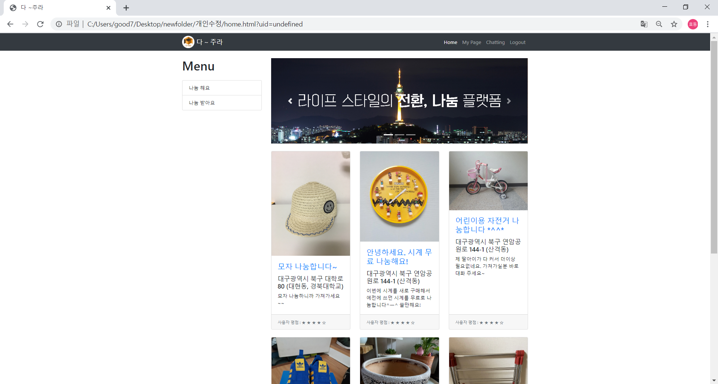
시스템 요약
나눔 물건 등록
물건 검색
채팅 요청
물품 등록자
다른 사용자
채팅 응답
물건 나눔 받기
Notes:
참가목적 ;
핵심아이디어 ; 공유경제실현~ 뀨~
공공성 ;
기대효과
구현기술

Slide 7
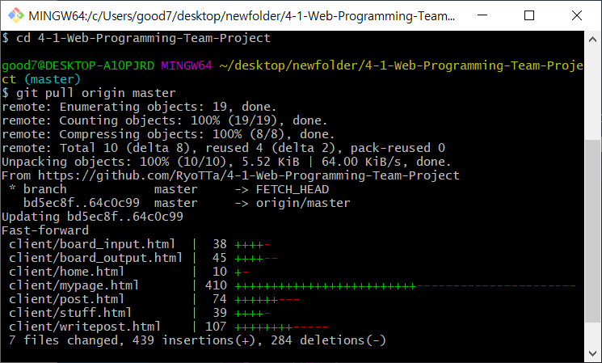
프로젝트 관리
Github이용
https://github.com/RyoTTa/4-1-Web-Programming-Team-Project.git
Notes:
참가목적 ;
핵심아이디어 ; 공유경제실현~ 뀨~
공공성 ;
기대효과
구현기술

Slide 8
1. 메인 홈페이지 화면에서 공지사항 , 나눔 물건 확인
Notes:
참가목적 ;
핵심아이디어 ; 공유경제실현~ 뀨~
공공성 ;
기대효과
구현기술

Slide 9
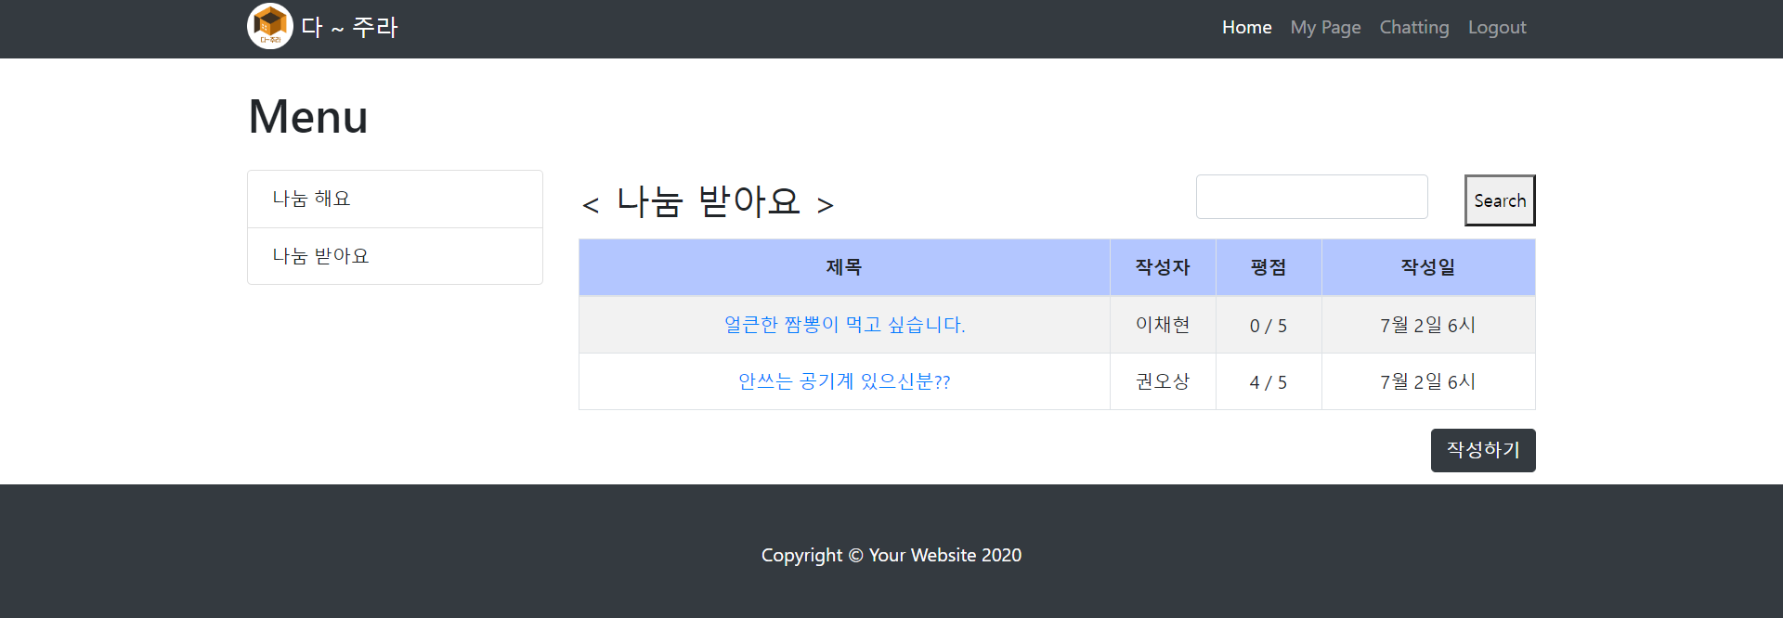
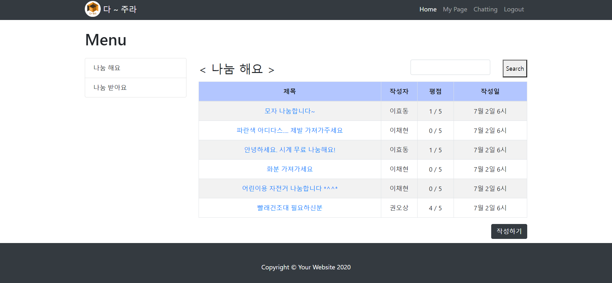
2. ‘나눔 해요’, ‘나눔 받아요＇게시판 확인 가능
Notes:
참가목적 ;
핵심아이디어 ; 공유경제실현~ 뀨~
공공성 ;
기대효과
구현기술

Slide 10
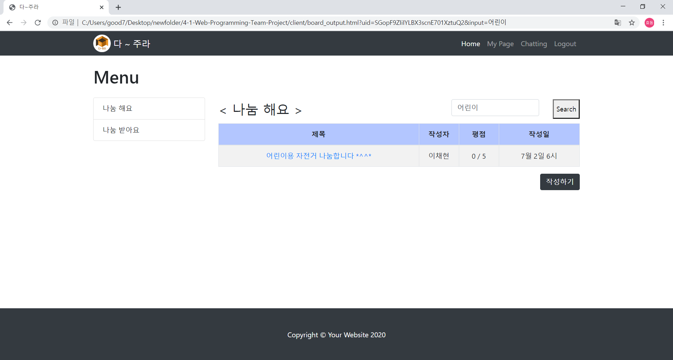
3. 원하는 물건 검색을 통한 빠른 물건 찾기
Notes:
참가목적 ;
핵심아이디어 ; 공유경제실현~ 뀨~
공공성 ;
기대효과
구현기술

Slide 11
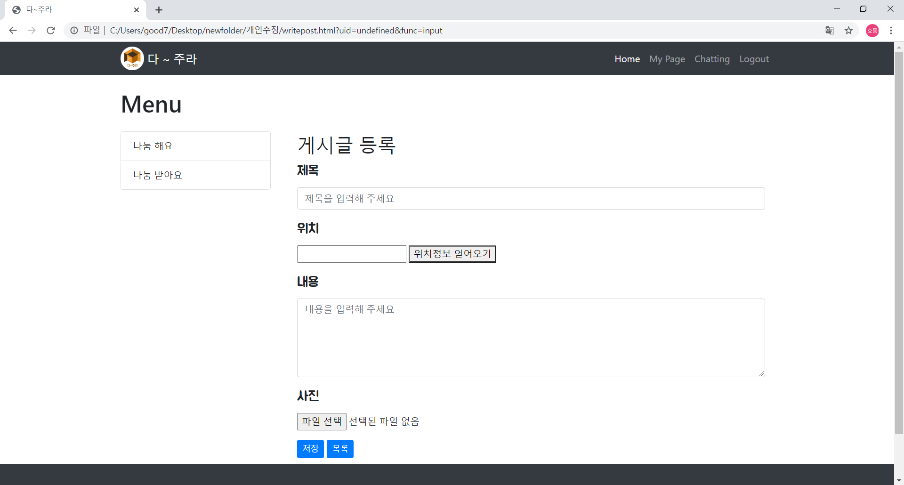
4. 나눔 물건 요청 게시글 등록 가능
Notes:
참가목적 ;
핵심아이디어 ; 공유경제실현~ 뀨~
공공성 ;
기대효과
구현기술

Slide 12
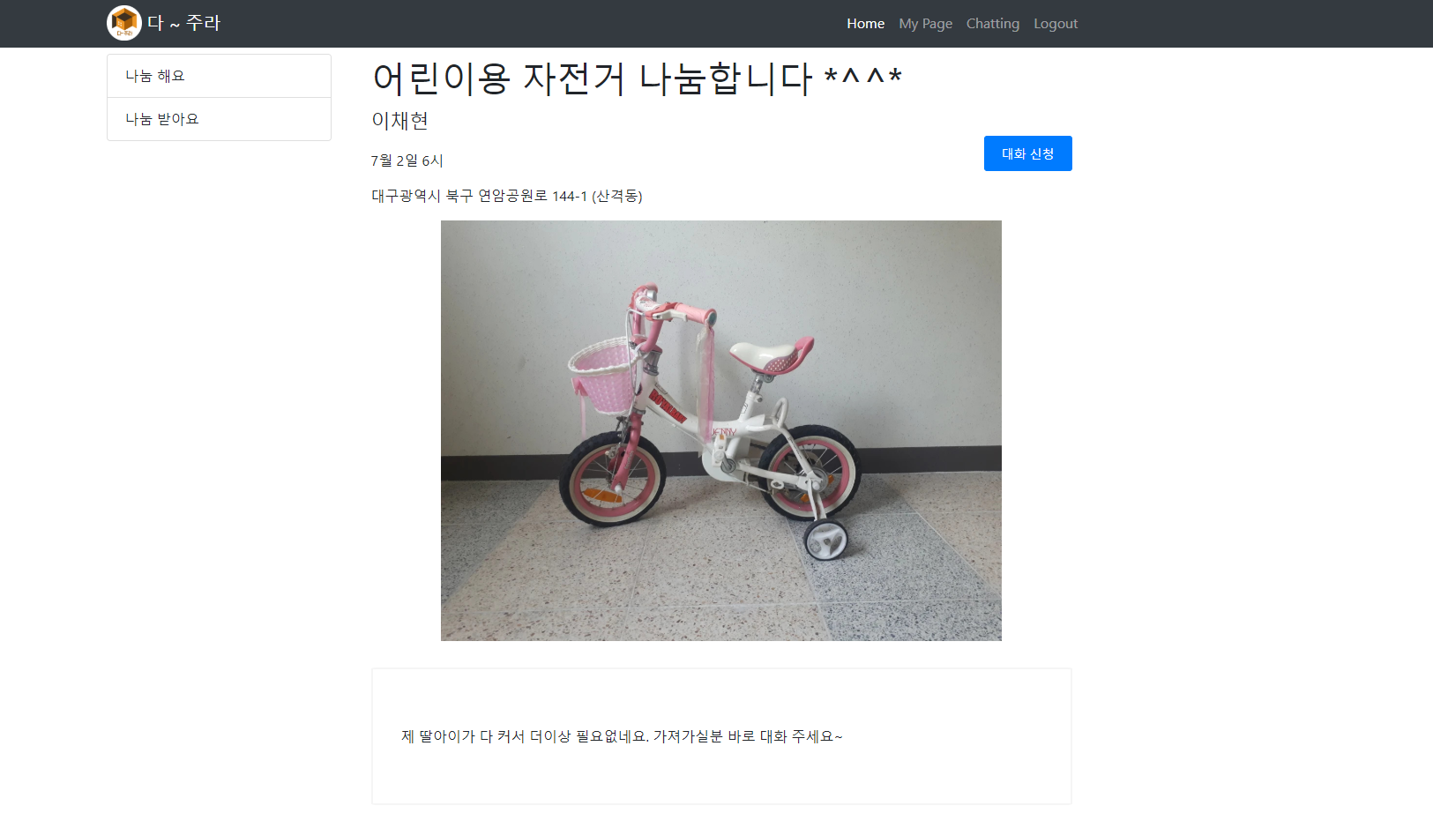
5. 나눔 물건 제공 게시글 등록 가능
Notes:
참가목적 ;
핵심아이디어 ; 공유경제실현~ 뀨~
공공성 ;
기대효과
구현기술

Slide 13
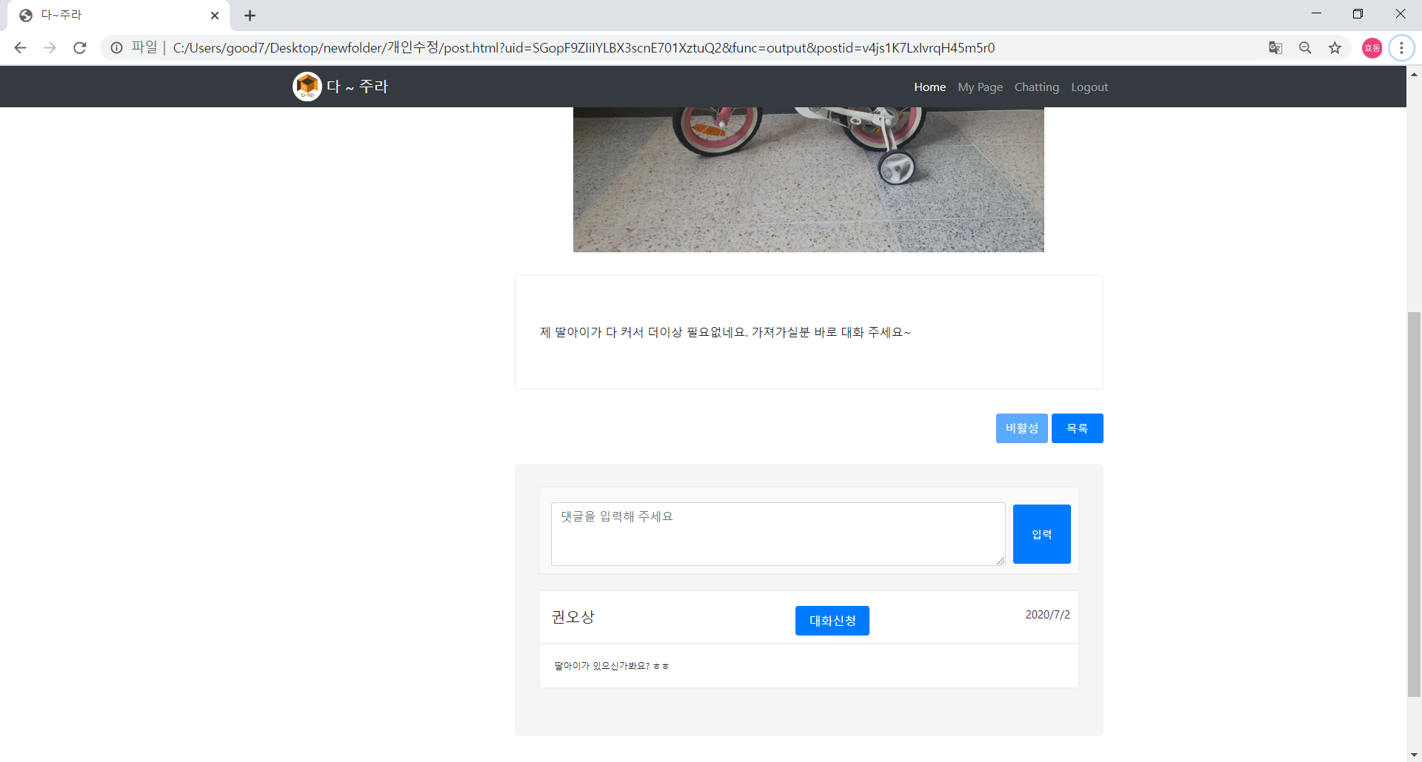
6. 게시물에 대한 댓글 작성 가능
Notes:
참가목적 ;
핵심아이디어 ; 공유경제실현~ 뀨~
공공성 ;
기대효과
구현기술

Slide 14
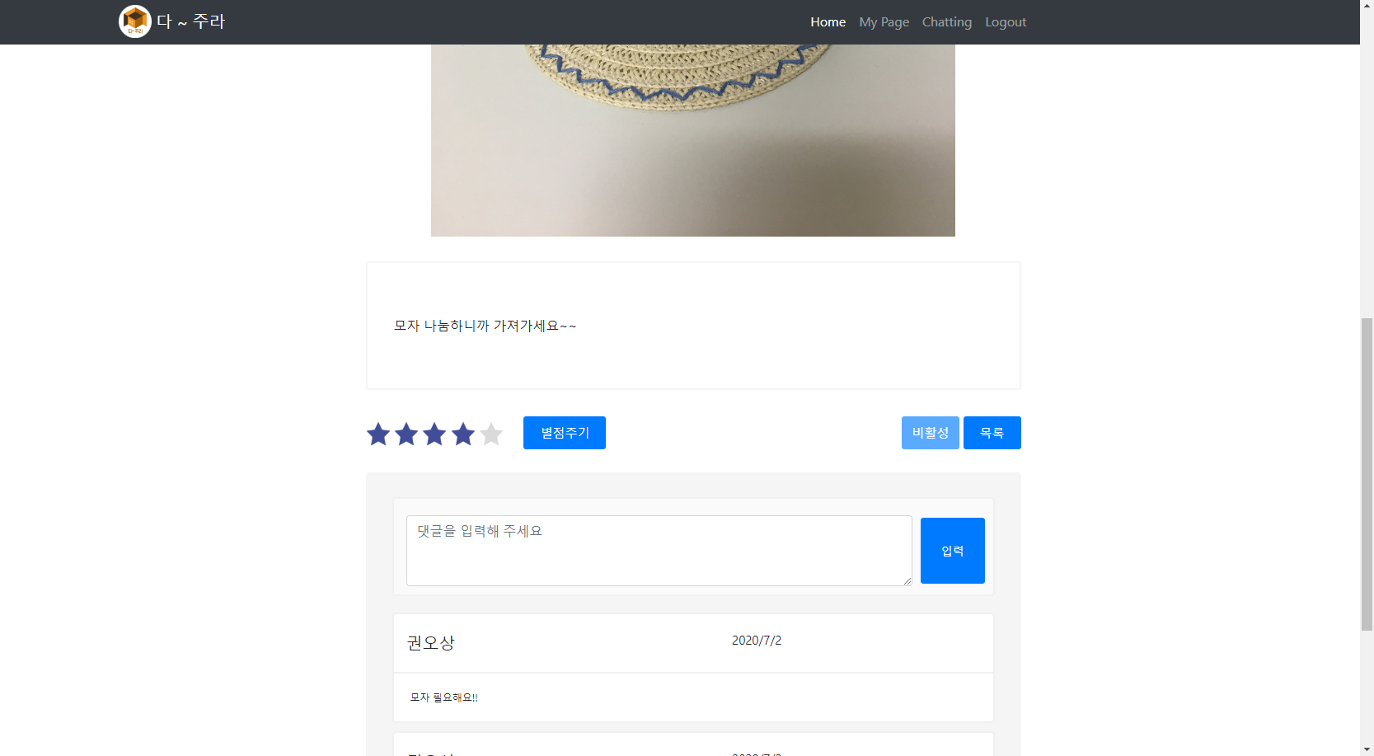
7. 평점 입력 기능 제공
Notes:
참가목적 ;
핵심아이디어 ; 공유경제실현~ 뀨~
공공성 ;
기대효과
구현기술

Slide 15
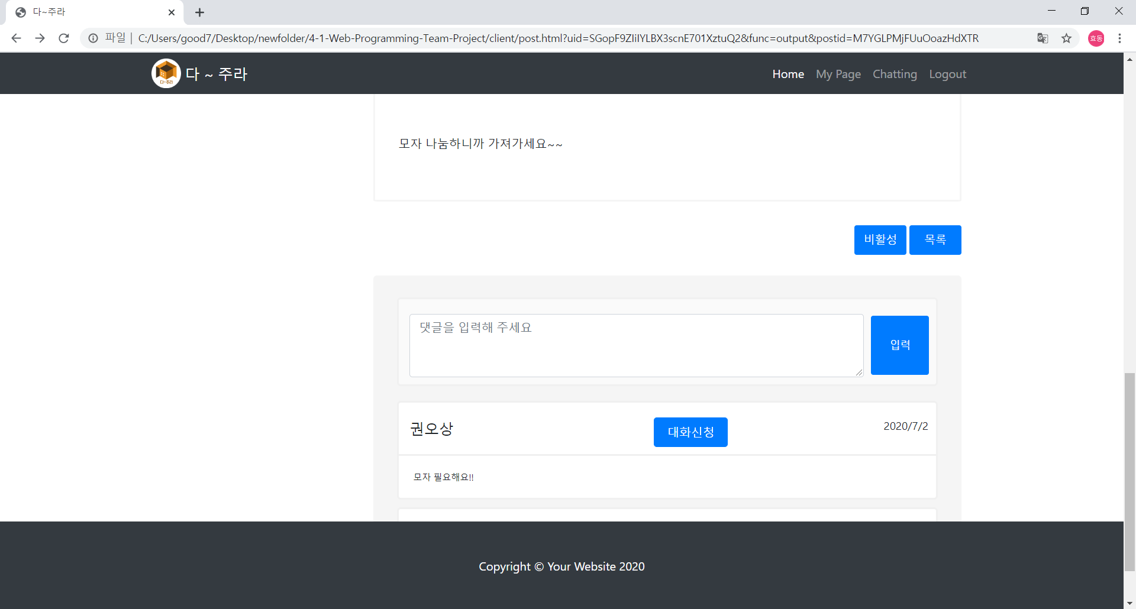
8. 게시글 비 활성화(삭제) 가능
Notes:
참가목적 ;
핵심아이디어 ; 공유경제실현~ 뀨~
공공성 ;
기대효과
구현기술

Slide 16
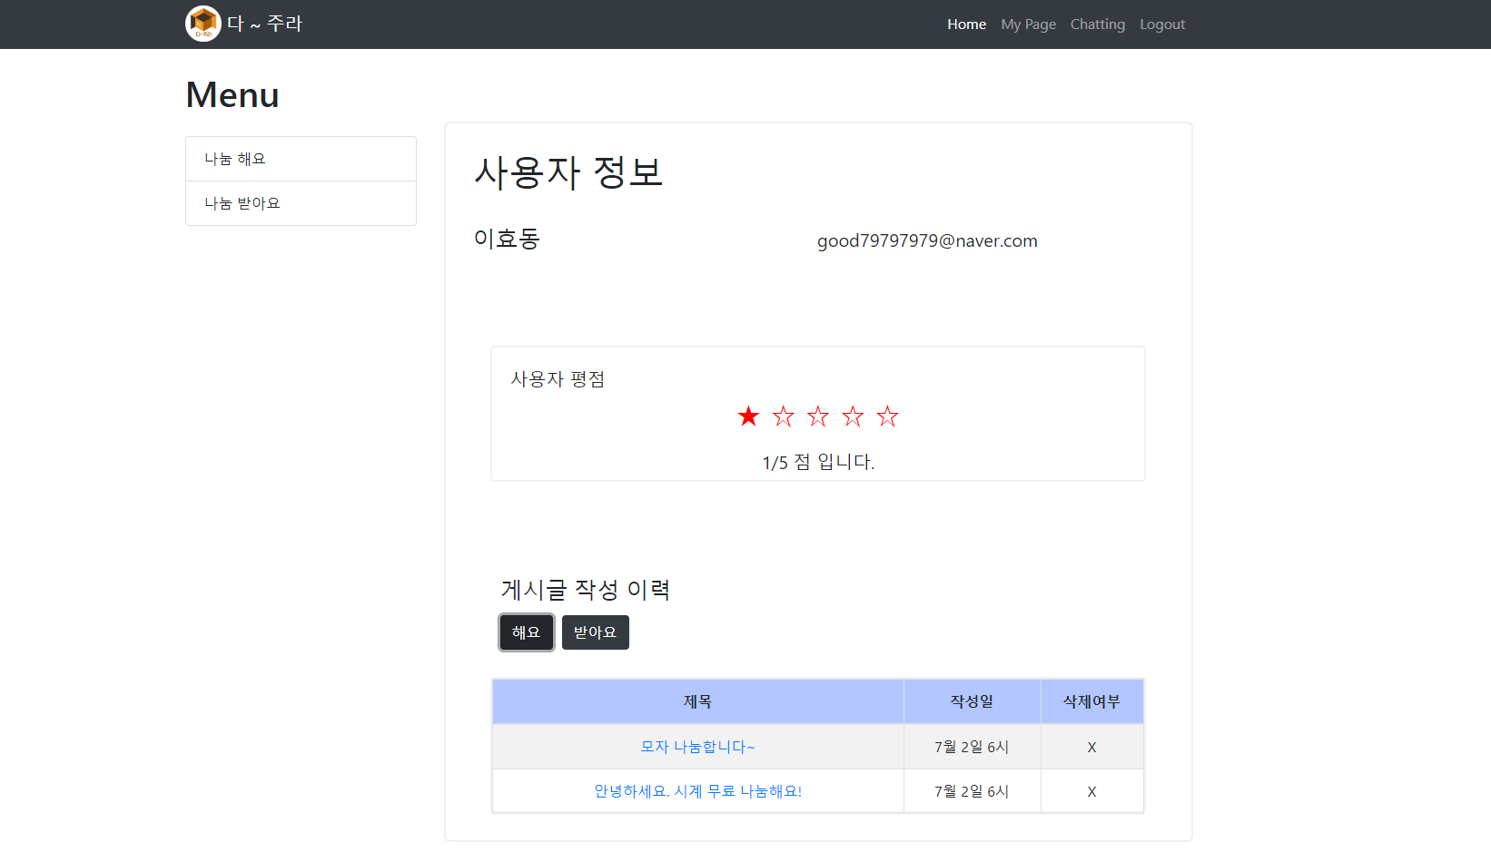
9. 마이페이지 기능을 통한 사용자 정보 확인
Notes:
참가목적 ;
핵심아이디어 ; 공유경제실현~ 뀨~
공공성 ;
기대효과
구현기술

Slide 17
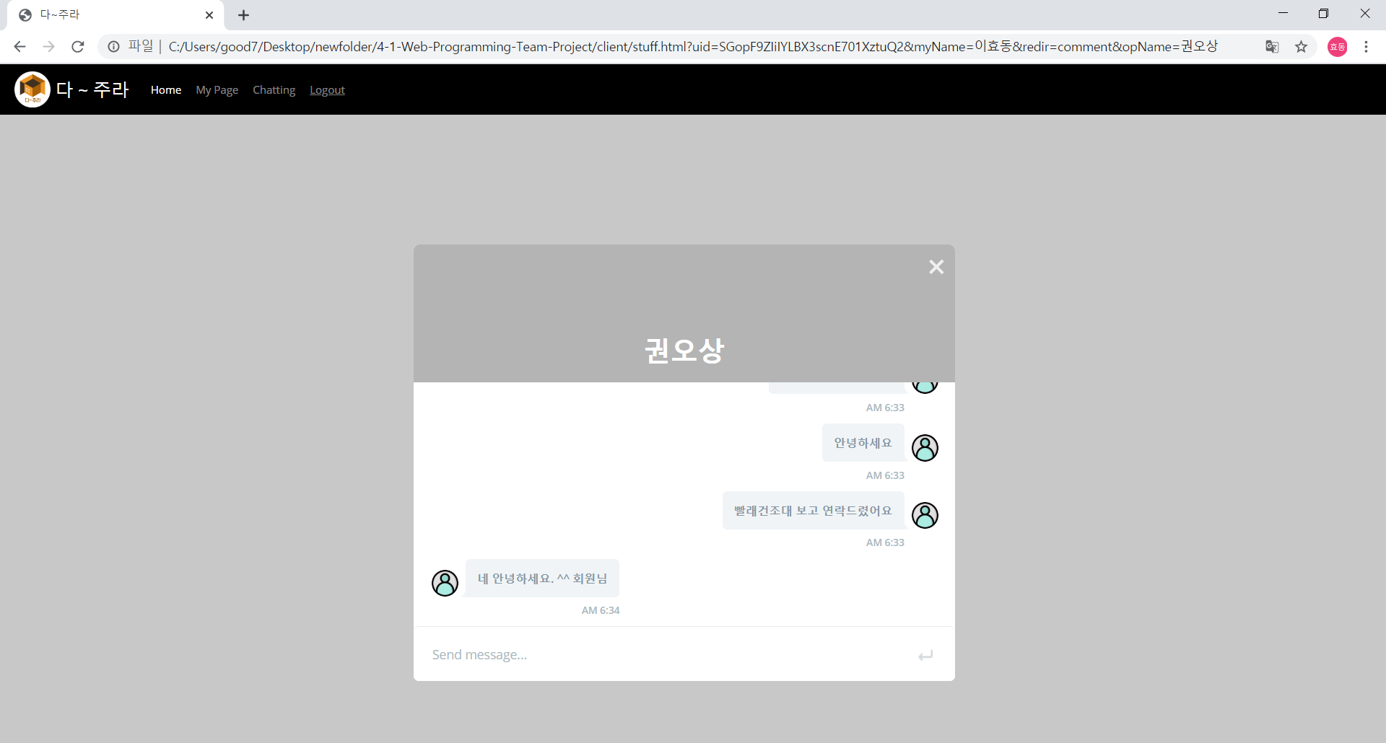
10. 사용자 간 채팅 기능 제공을 통한 소통 용이
Notes:
참가목적 ;
핵심아이디어 ; 공유경제실현~ 뀨~
공공성 ;
기대효과
구현기술

Slide 18
기대효과
잉여 자원의 낭비를
줄임으로써
경제적 이익
편리한 UI/UX으로
제공을 통한
나눔 활성화 기대
Notes:
참가목적 ;
핵심아이디어 ; 공유경제실현~ 뀨~
공공성 ;
기대효과
구현기술

